Slide 1
ONLINE SERVICES
ERFAHREN SIE MEHR ÜBER UNSERE ONLINE SERVICES FÜR SIE

Slide 2
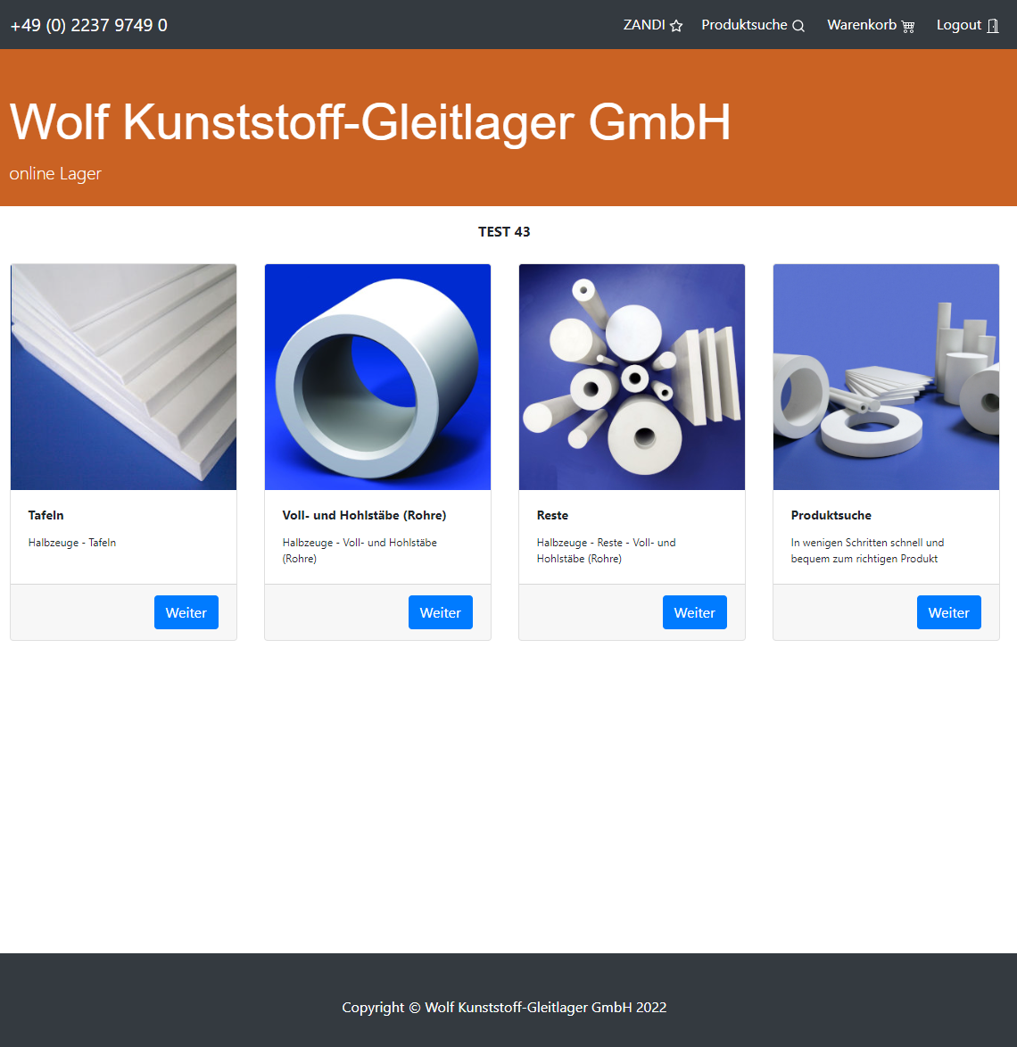
LAGER
NAVIGATIONSSEITE
Nachdem Sie sich mit Ihrem Konto eingeloggt haben, erhalten Sie eine Übersicht
Platten
Vollstäbe und Rohre
Restposten
Produktfinder (in Kürze)
Sie finden es hier: https://lager.zedex.de
ONLINE SERVICES

Slide 3
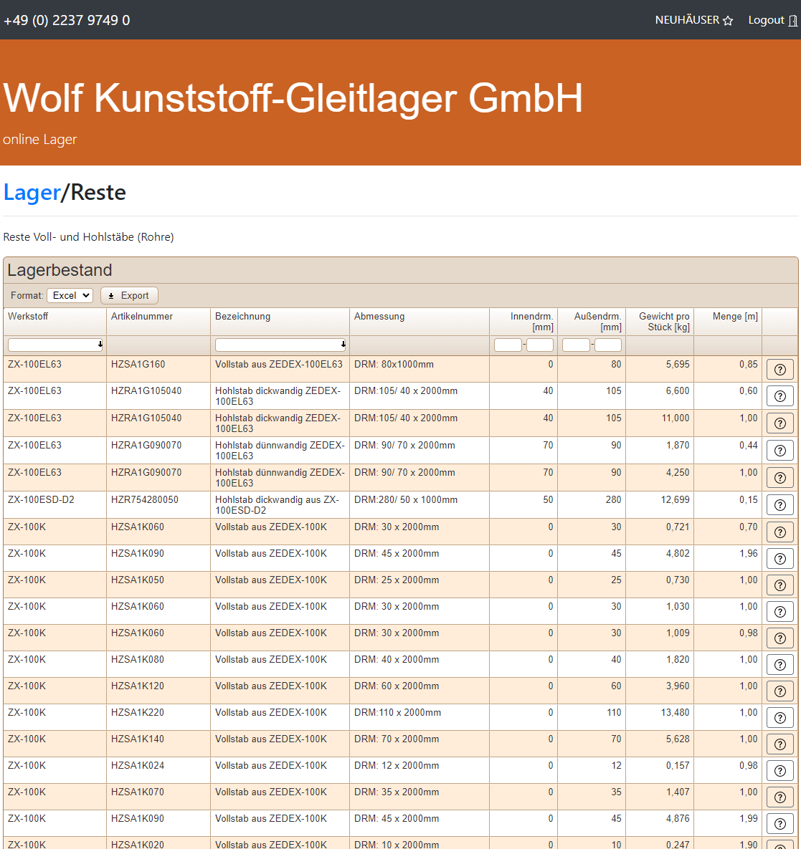
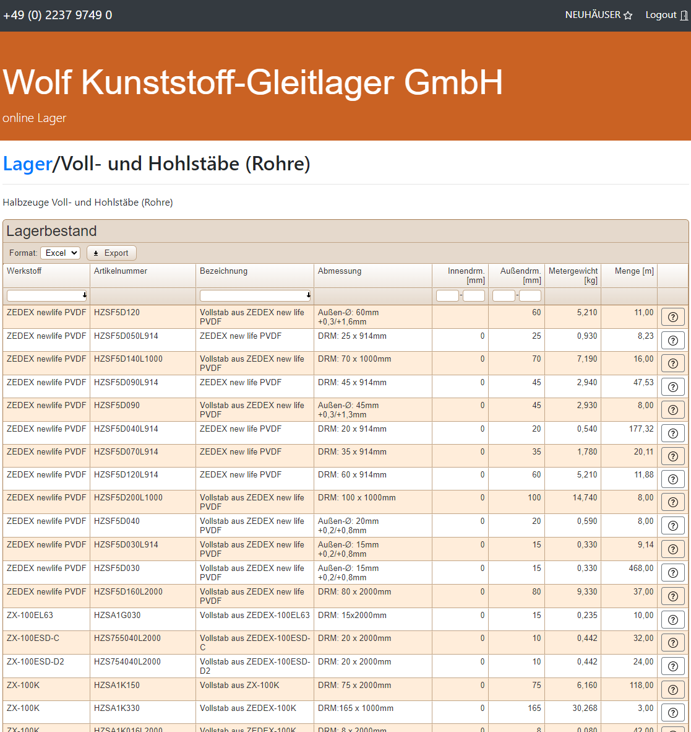
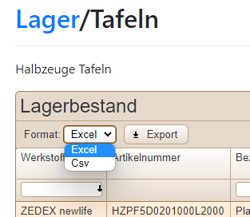
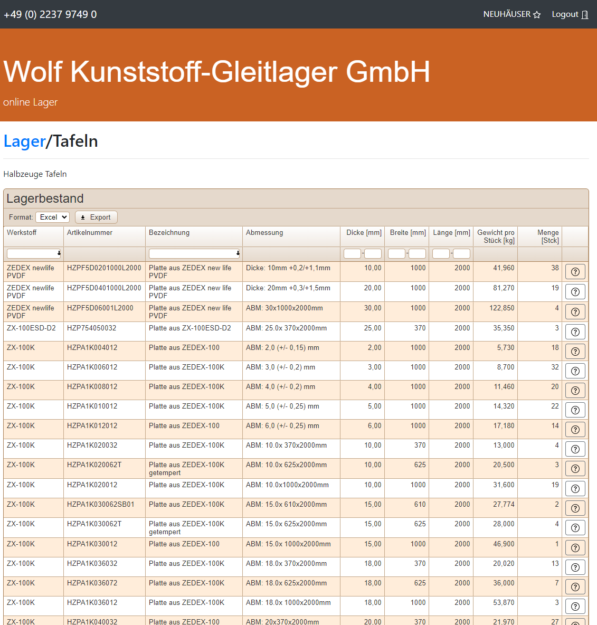
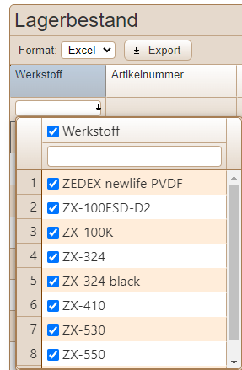
ÜBERSICHT
EXPORT
Die aktuelle Auswahl kann mit einem Klick exportiert werden (.xlsx oder .csv)
FILTER
Sie haben die Möglichkeit, die angezeigten Produkte nach Material zu filtern
ONLINE SERVICES

Slide 4
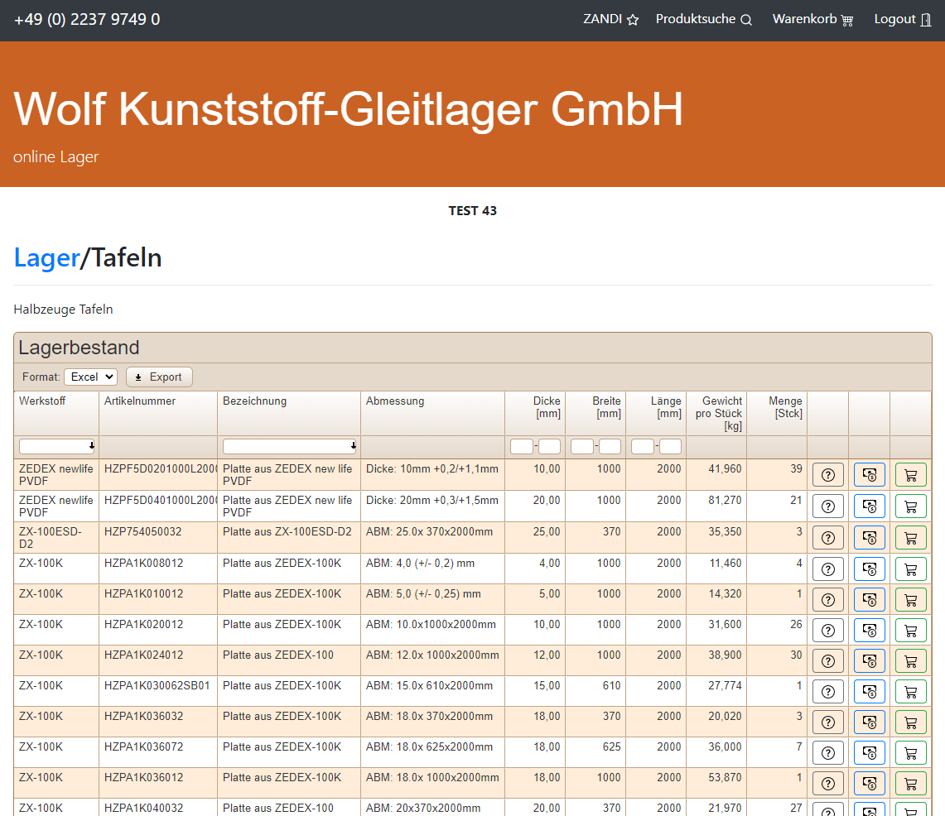
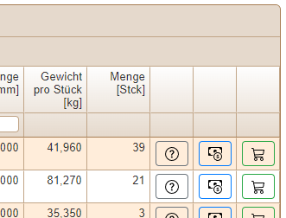
ZUKÜNFTIGE FUNKTIONEN V2
FRAGEN SIE UNS
Stellen Sie direkt eine produktspezifische Frage
BERECHNEN
Direkt eine produktspezifische Preisanfrage stellen
WARENKORB
Legen Sie das Produkt in Ihren Warenkorb
ONLINE SERVICES
Alle Anfragen werden von Ihrem persönlichen Mitarbeiter beantwortet

Slide 5
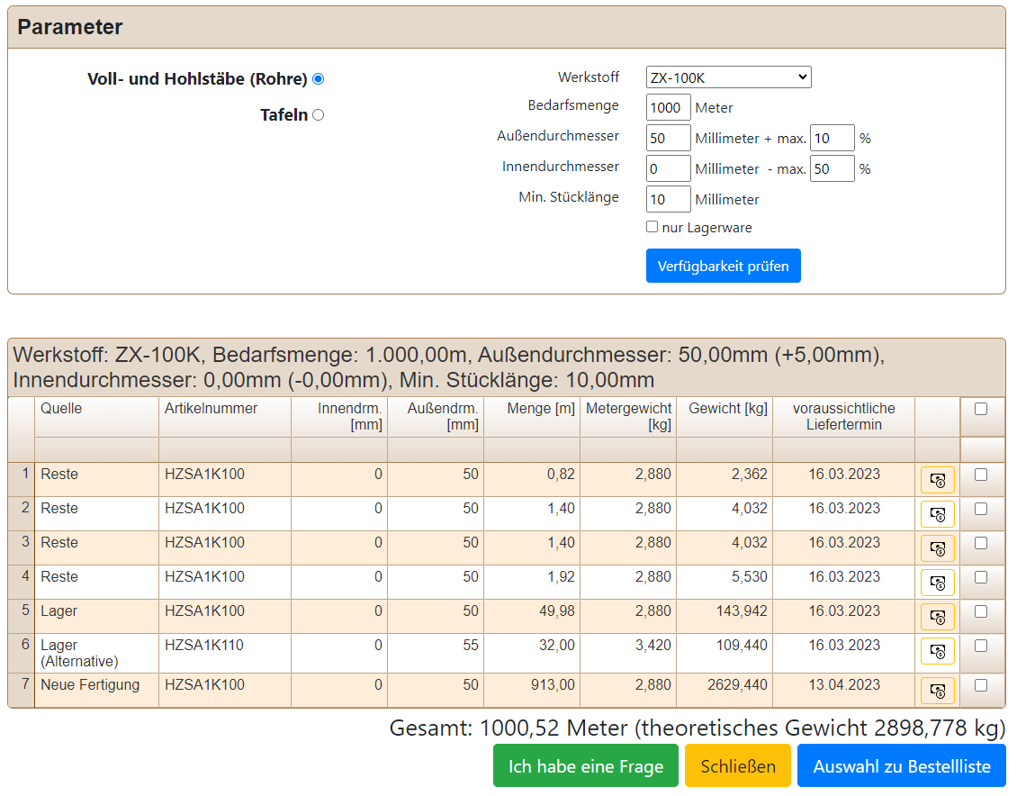
ZUKÜNFTIGE FUNKTIONEN V2
DAS GEWÜNSCHTE PRODUKT FINDEN
Mit dem Produktfinder können Sie direkt Vollstäbe, Hohlstäbe und Tafeln nach Ihren Bedürfnissen finden und bestellen.
PRODUKTSUCHE
Sollte Ihre Bedarfsmenge nicht lagernd sein,
schlägt Ihnen unser System passende Positionen, sowie die Neufertigung der ggf. fehlenden Menge vor. Im Anschluss können Sie direkt eine Bestellung Ihrer Auswahl generieren.
ONLINE SERVICES

Slide 6
DESIGN TOOLS
DESIGN TOOLS
Auf unserer Website finden Sie verschiedene Berechnungsanwendungen, mit denen Sie Ihr Projekt überprüfen und realisieren können, die Auswahl der Anwendungen wird derzeit erweitert.
Sie finden sie hier: https://www.zedex.de/en/knowledge-centre/tools
ONLINE SERVICES

Slide 7
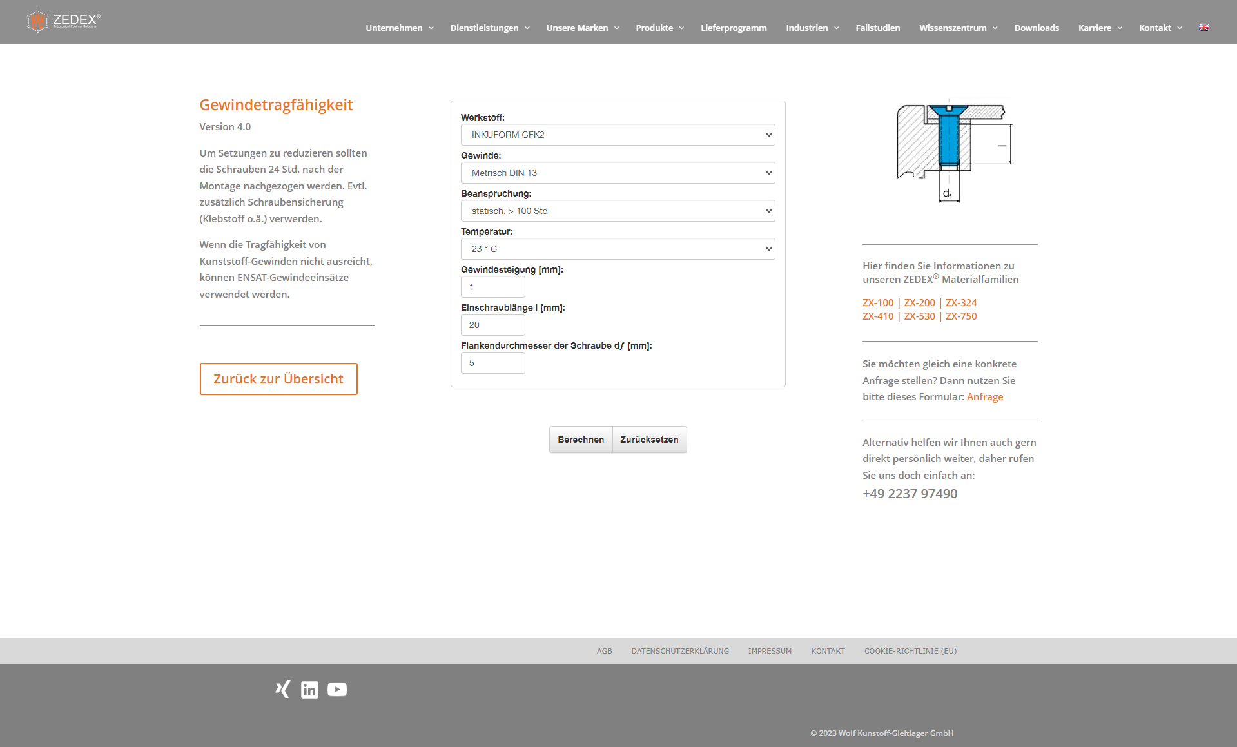
Gewindetragfähigkeit
ÜBER
Um Setzungen zu reduzieren sollten die Schrauben 24 Std. nach der Montage nachgezogen werden. Evtl. zusätzlich Schraubensicherung (Klebstoff o.ä.) verwenden.
Wenn die Tragfähigkeit von Kunststoff-Gewinden nicht ausreicht, können ENSAT-Gewindeeinsätze verwendet werden.
ONLINE SERVICES

Slide 8
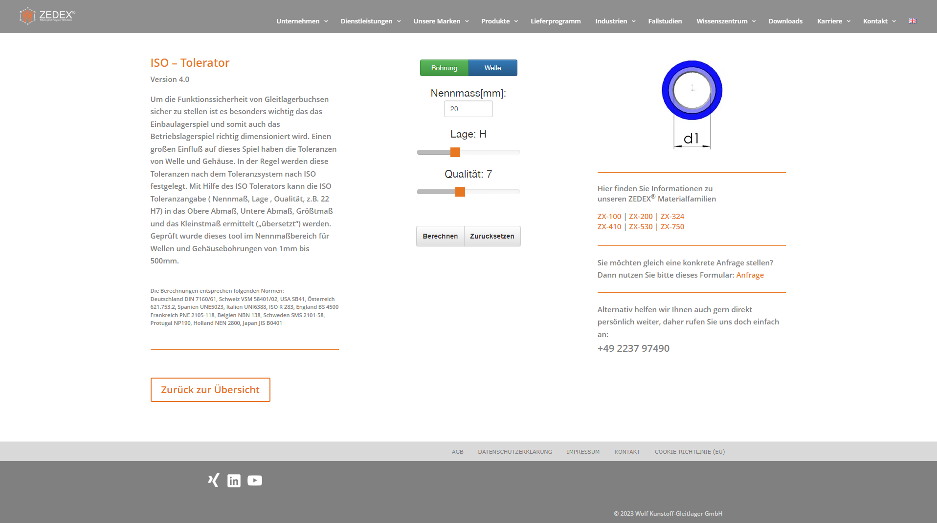
ISO - TOLERATOR
ÜBER
Um die Funktionssicherheit von Gleitlagerbuchsen sicher zu stellen ist es besonders wichtig das das Einbaulagerspiel und somit auch das Betriebslagerspiel richtig dimensioniert wird. Einen großen Einfluss auf dieses Spiel haben die Toleranzen von Welle und Gehäuse. In der Regel werden diese Toleranzen nach dem Toleranzsystem nach ISO festgelegt. Mit Hilfe des ISO Tolerators kann die ISO Toleranzangabe ( Nennmaß, Lage , Oualität, z.B. 22 H7) in das Obere Abmaß, Untere Abmaß, Größtmaß und das Kleinstmaß ermittelt („übersetzt“) werden.
Geprüft wurde dieses Tool im Nennmaßbereich für Wellen und Gehäusebohrungen von 1mm bis 500mm.
Die Berechnungen entsprechen folgenden Normen: Deutschland DIN 7160/61, Schweiz VSM 58401/02, USA SB41, Österreich 621.753.2, Spanien UNE5023, Italien UNI6388, ISO R 283, England BS 4500 Frankreich PNE 2105-118, Belgien NBN 138, Schweden SMS 2101-58, Portugal NP190, Holland NEN 2800, Japan JIS B0401
ONLINE SERVICES

Slide 9
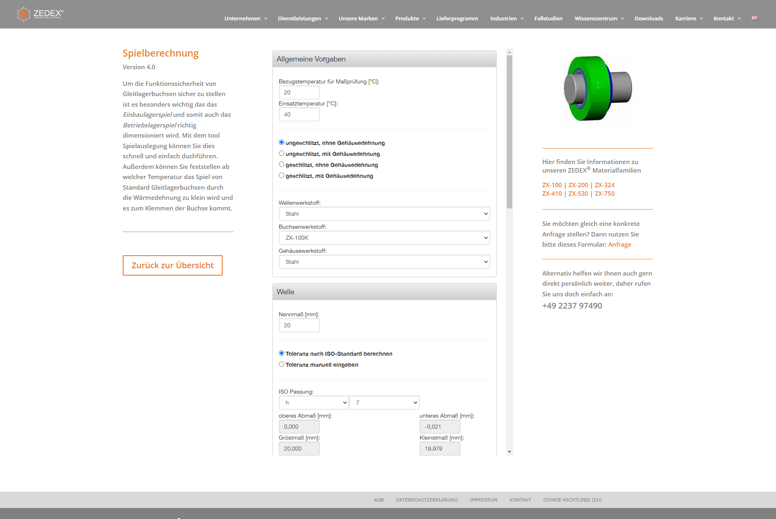
Spielberechnung
ÜBER
Um die Funktionssicherheit von Gleitlagerbuchsen sicher zu stellen ist es besonders wichtig das das Einbaulagerspiel und somit auch das Betriebslagerspiel richtig dimensioniert wird.
Mit dem Tool Spielauslegung können Sie dies schnell und einfach durchführen. Außerdem können Sie feststellen ab welcher Temperatur das Spiel von Standard Gleitlagerbuchsen durch die Wärmedehnung zu klein wird und es zum Klemmen der Buchse kommt.
ONLINE SERVICES

Slide 10
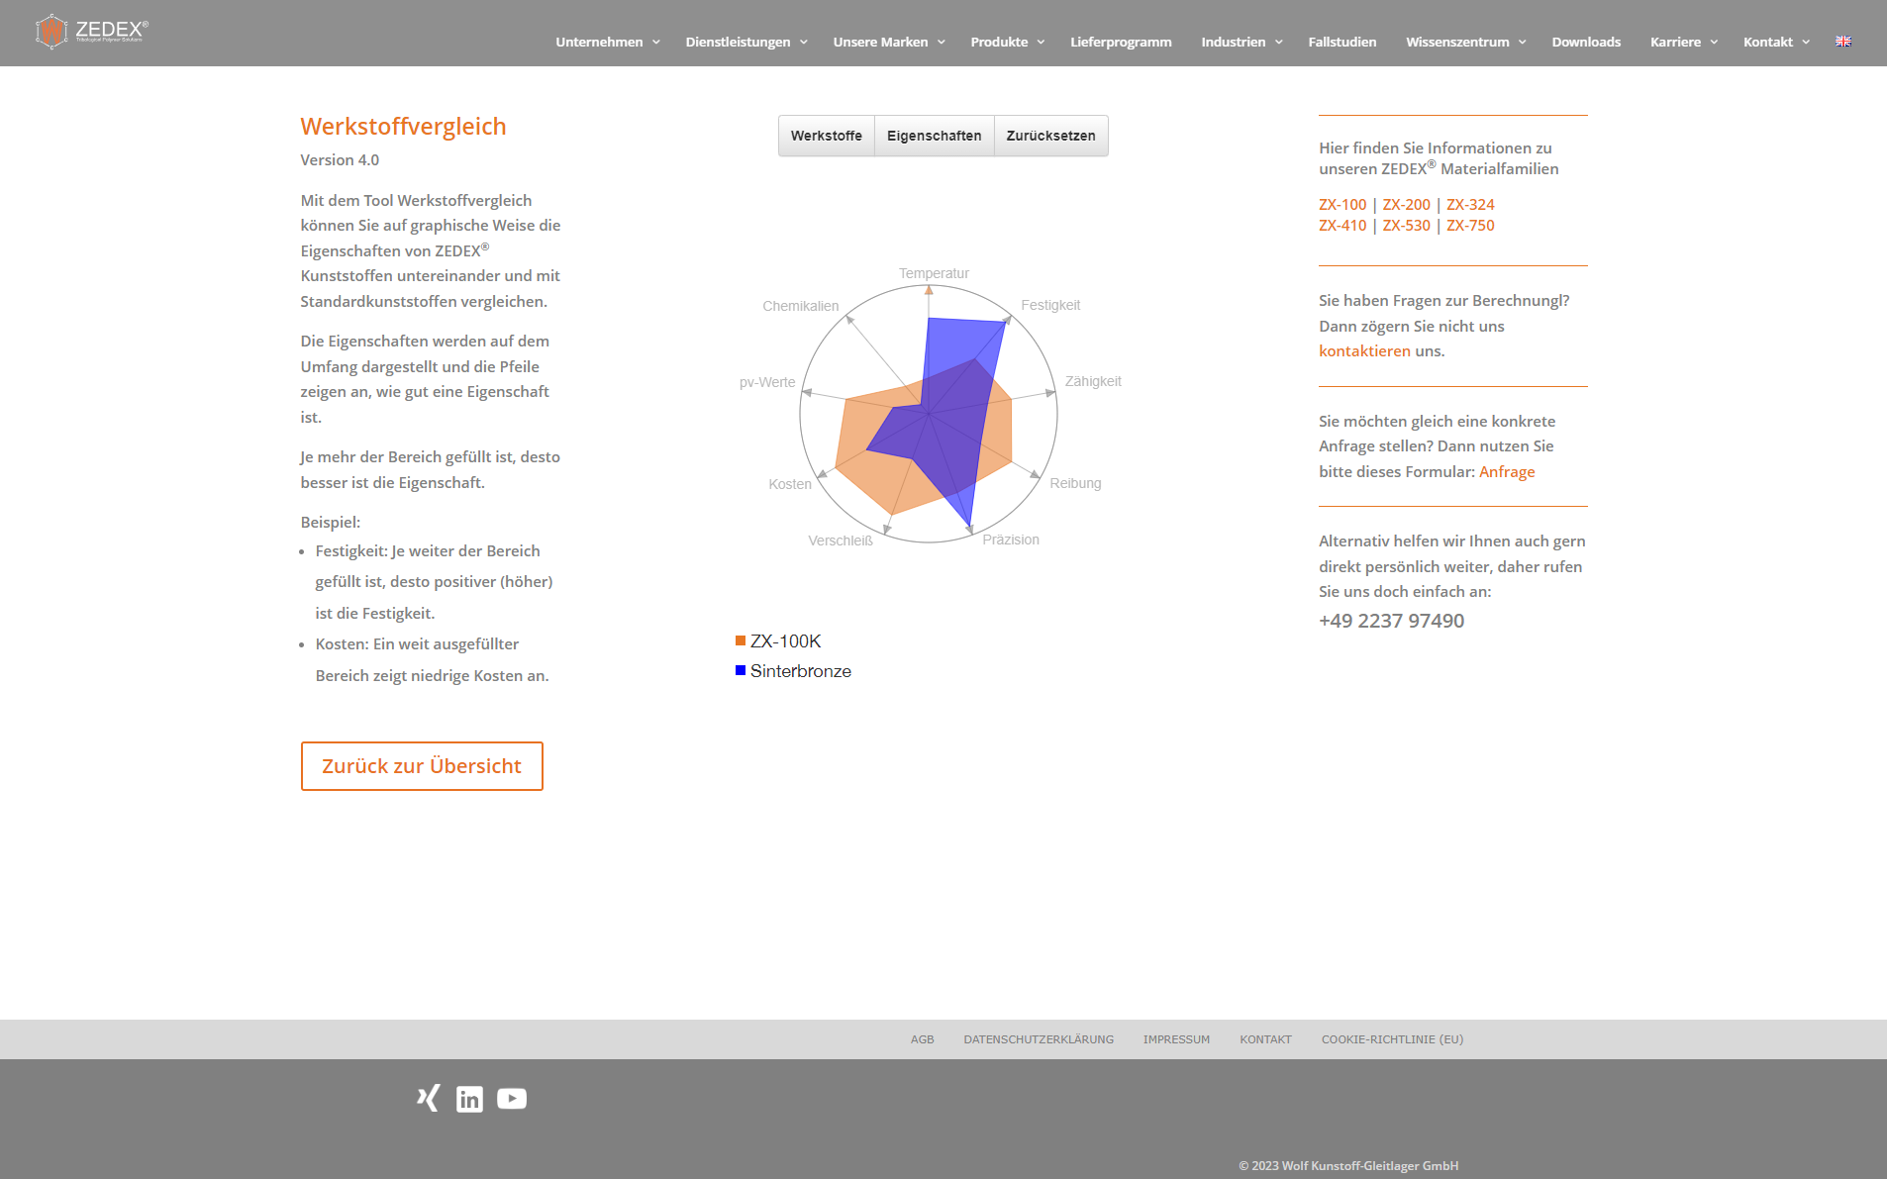
Werkstoffvergleich
ÜBER
Mit dem Tool Werkstoffvergleich können Sie auf graphische Weise die Eigenschaften von ZEDEX® Kunststoffen untereinander und mit Standardkunststoffen vergleichen.
Die Eigenschaften werden auf dem Umfang dargestellt und die Pfeile zeigen an, wie gut eine Eigenschaft ist. Je mehr der Bereich gefüllt ist, desto besser ist die Eigenschaft.
Beispiel:
Festigkeit: Je weiter der Bereich gefüllt ist, desto positiver (höher) ist die Festigkeit.
Kosten: Ein weit ausgefüllter Bereich zeigt niedrige Kosten an.
ONLINE SERVICES

Slide 11
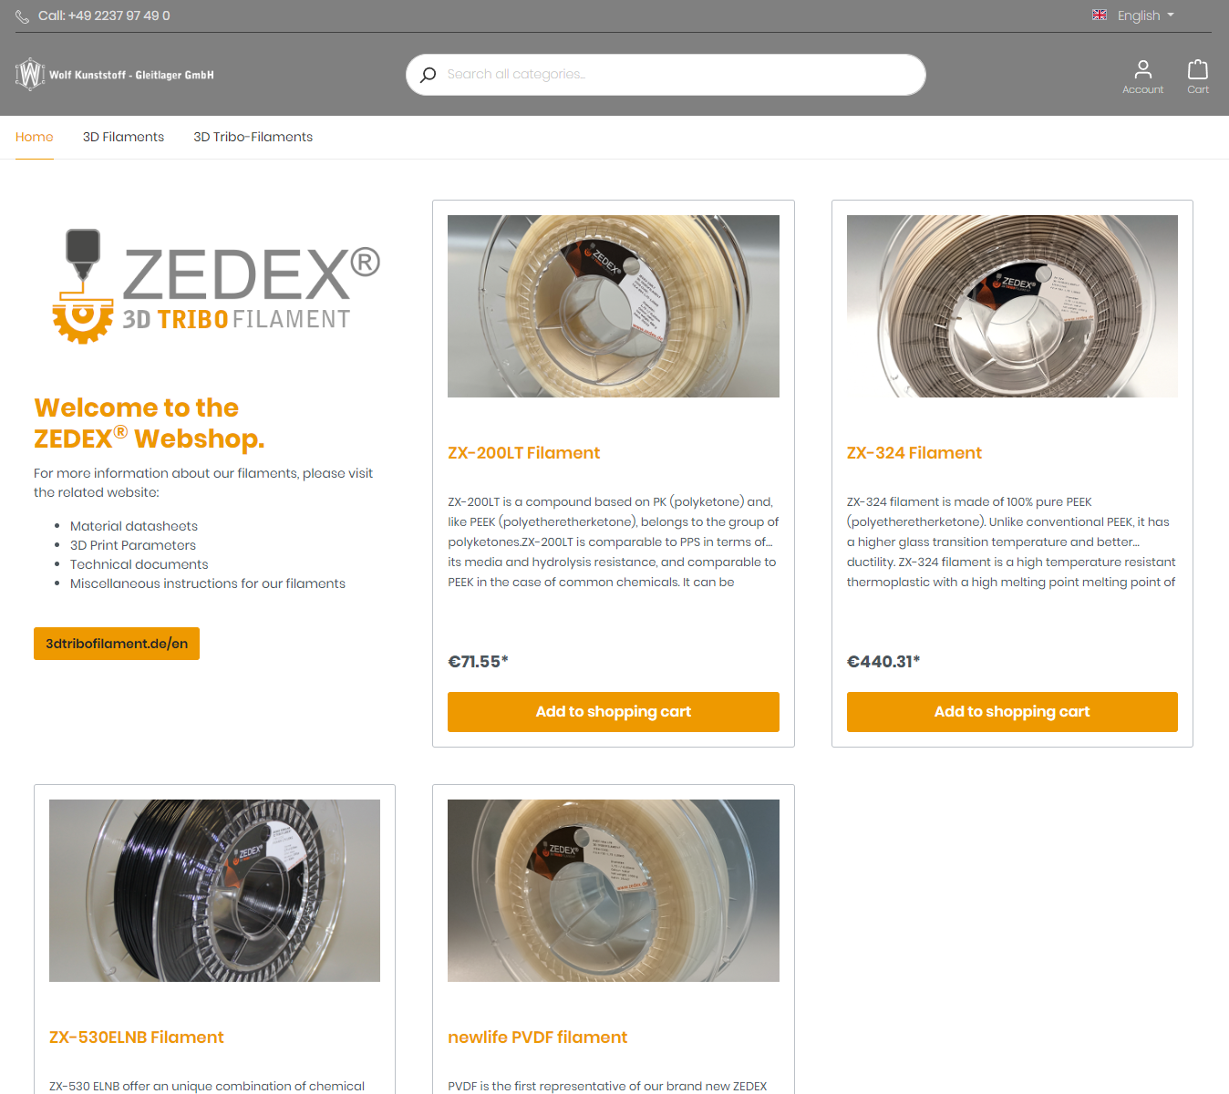
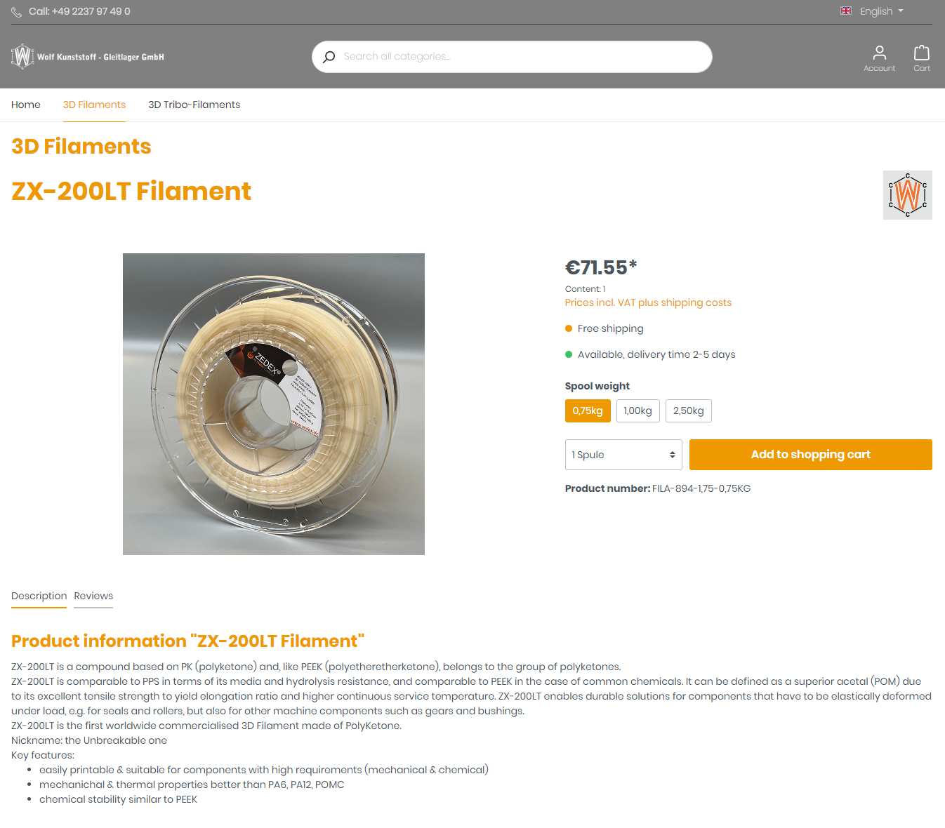
FILAMENT SHOP
3D-TRIBOFILAMENTE UND 3D-FILAMENTE
Der Shop bietet unsere Produkte an Tribofilamenten und Filamenten für den 3D-Druck zum direkten Kauf an.
Den Webshop finden Sie unter: https://shop.zedex.de
ONLINE SERVICES

Slide 12
WENN SIE MEHR WISSEN WOLLEN
Tribological Polymer Solutions
Halbzeuge, Granulate
Spezial Compounds
Tribological Part Production
Zerspanung
Spritzgießen
3D-Druck
Polymer Parts Design
Beratung, Berechnung
Entwurf
Tribological Polymer Parts
Präzisionsgleitlager, Gleitbeläge
Bewegungsmuttern, Zahnräder
Onlineservice
Berechnungs-Tools
Online-Lager
Online-Geschäft
Polymer Testing, Evolution, Damage analysis
Polymerprüfung, Fehleranalyse
Entwicklung von Compounds

